Slide 1
Progetto Climate
Data Analyst @ EEA

Slide 2

Il Progetto Finale
Che cos’è la EEA
L'Agenzia Europea dell’Ambiente (EEA) è l’organizzazione che fornisce dati e analisi per supportare le politiche ambientali dell’Unione Europea.
I compiti principali dell'EEA sono:
Monitoraggio ambientale;
Supporto decisionale;
Sensibilizzazione.

Slide 3
CAPITOLO 1
I Ruoli
Quali sono gli attori protagonisti del Progetto Finale

Slide 4
Il Progetto Finale
Lo scenario
La Direzione Generale per l’Azione per il Clima (DG CLIMA) ha richiesto alla EEA un report dettagliato per valutare i progressi dei paesi membri dell’UE verso gli obiettivi climatici e ambientali fissati per il 2030, in linea con il Green Deal Europeo e il pacchetto legislativo Fit for 55.
L'obiettivo principale è valutare la qualità dell'aria, l'utilizzo delle energie rinnovabili e l'efficienza delle politiche adottate.

Slide 5

Capitolo 1 - I Ruoli
Il Product Owner
Aulab sarà il Product Owner di questa operazione d'analisi.
Il Product Owner è il principale punto di contatto con il cliente finale e gli Stakeholders.
Collaborando con il Team, si assicurerà di far emergere degli insights con il più alto valore possibile entro la deadline indicata.

Slide 6
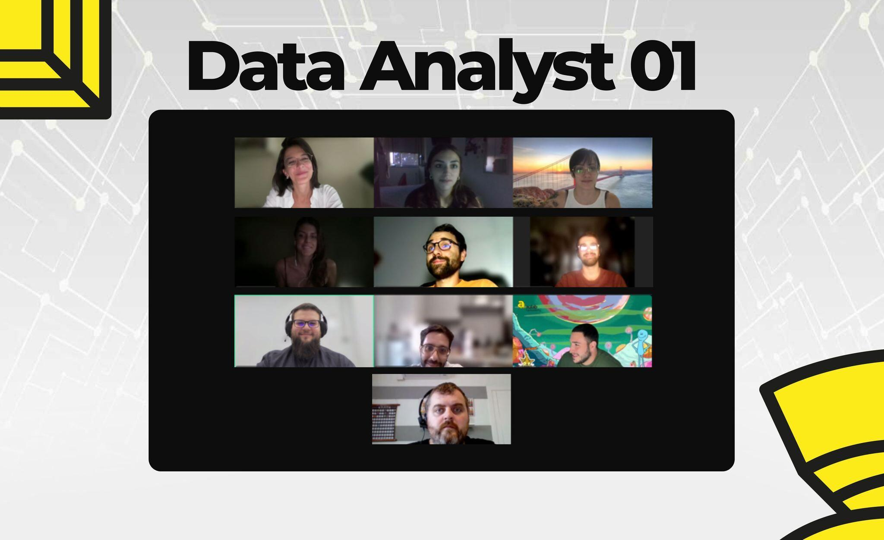
Capitolo 1 - I Ruoli
Il Team di Analisti
Notes:
PER IMMAGINE RAGAZZI SEGUIRE LINEE GUIDA NERE

Slide 7
CAPITOLO 2
Come lavoreremo
La struttura e i costrutti del Progetto Finale

Slide 8

Capitolo 2 - Come lavoreremo
Le fasi dell'analisi
Il percorso di analisi è diviso in varie parti:
Start del progetto
Esplorazione dei dati
Analisi Descrittive
Analisi Predittive
Ognuno di voi lavorerà sulla propria analisi, confrontandosi però con i colleghi in caso di necessità.

Slide 9
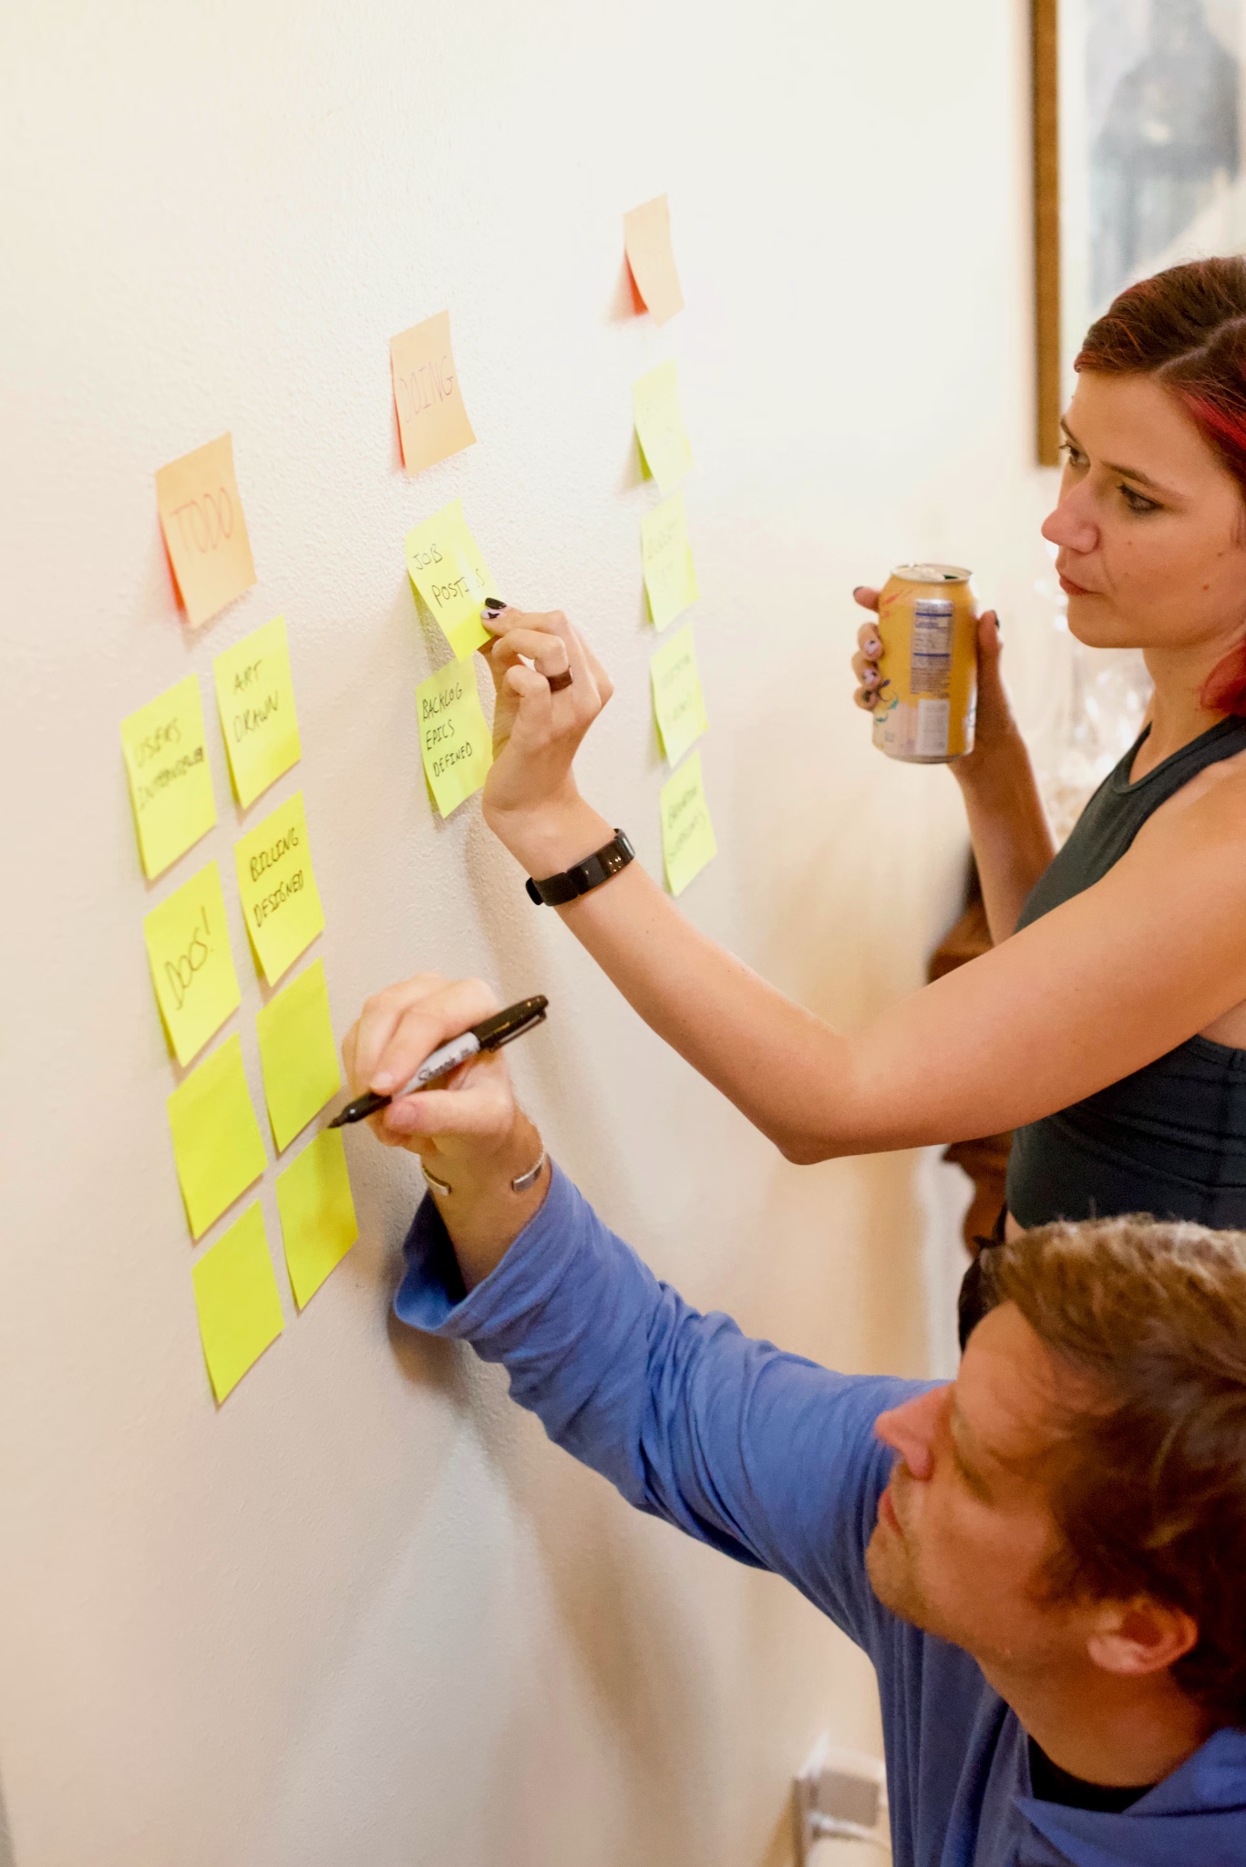
Capitolo 2 - Come lavoreremo
Le richieste del management
La DG CLIMA ha richiesto le seguente analisi:
Effettuare un’analisi descrittiva per:
  Identificare i Paesi più inquinanti;
  Analizzare il trend delle emissioni di gas e individuare trend positivi e negativi;
  Esaminare la correlazione tra energie rinnovabili e riduzione delle emissioni.
Creare modelli predittivi per stimare il futuro della sostenibilità ambientale fino al 2035:
  Predire la produzione di CO2 dei Paesi dell’Unione;
  Predire l’utilizzo di energie rinnovabili dei Paesi dell’Unione.

Slide 10

Capitolo 2 - Come lavoreremo
Le richieste del management (EXTRA)
Il Governo Italiano ha chiesto un'analisi specifica per valutare il posizionamento dell'Italia rispetto agli obiettivi climatici.
Bisogna quindi:
Effettuare un’analisi descrittiva sulla situazione attuale dell’Italia;
Prevedere il posizionamento dell’Italia rispetto agli obiettivi UE (emissioni di gas serra e utilizzo di energie rinnovabili).
Comparazione con la media europea.

Slide 11
CAPITOLO 3
Le richieste nel dettaglio
Quali analisi dobbiamo produrre e consegnare

Slide 12
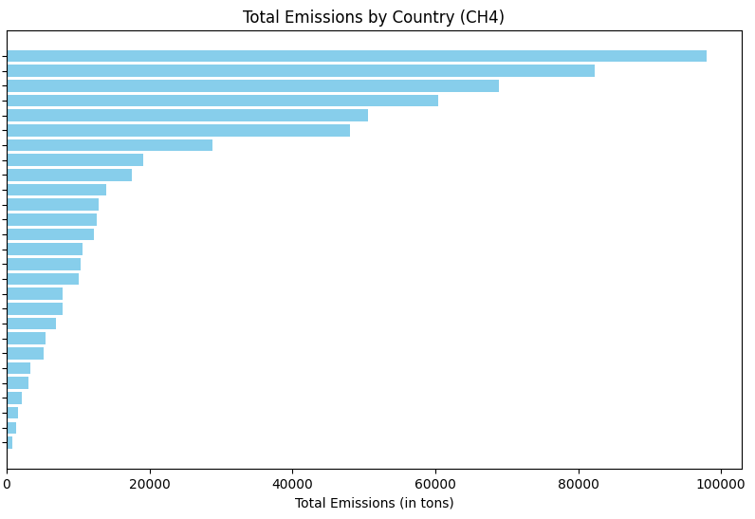
Capitolo 3 - Le analisi nel dettaglio
1. Identificare i Paesi più inquinanti
Obiettivo:
Identificare quei Paesi dell'Unione Europea con le emissioni di Gas Serra, di diversi tipi, più elevate.

Slide 13
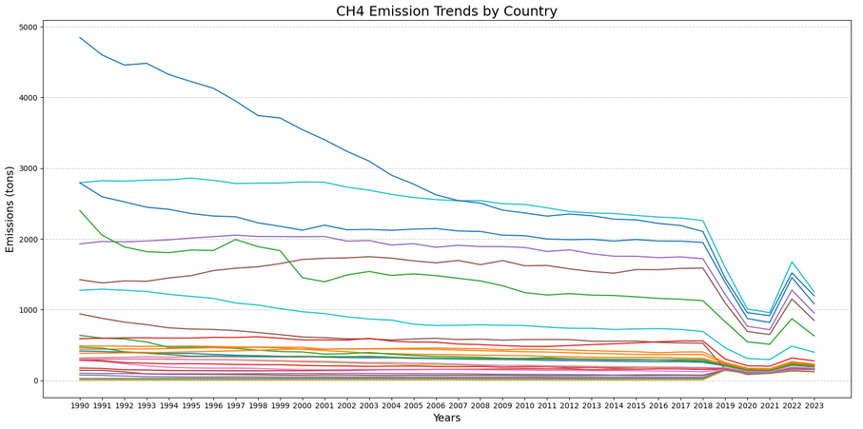
Capitolo 3 - Le analisi nel dettaglio
2. Identificare i Trend delle Emissioni di Gas Serra
Obiettivo:
Analizzare i trend di emissione dei vari gas serra dal 1990 al 2023 dei Paesi dell'Unione

Slide 14
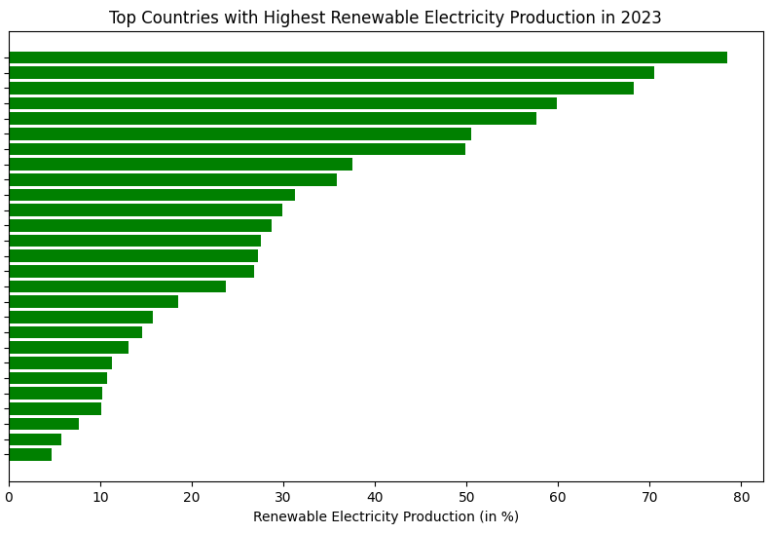
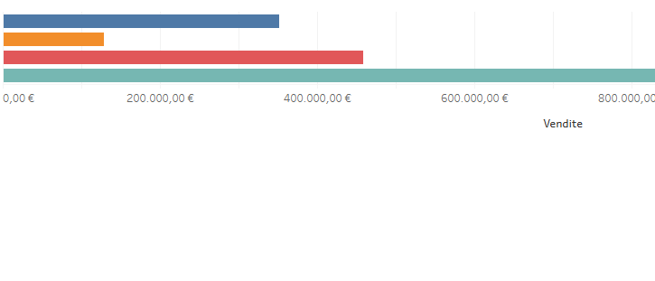
Capitolo 3 - Le analisi nel dettaglio
3. Top Paesi virtuosi sulle Energie Rinnovabili
Obiettivo:
Identificare i Paesi che più utilizzano le Energie Rinnovabili per creare energie elettrica nel 2023.

Slide 15
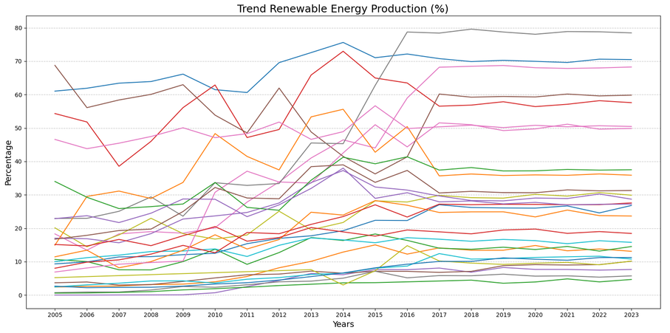
Capitolo 3 - Le analisi nel dettaglio
4. Trend della Produzione di Elettricità da Fonti Rinnovabili per Paese
Obiettivo:
Far emergere il trend negli anni di Produzione di Elettricità da fonti rinnovabili, Paese per Paese, dal 2005 al 2023.

Slide 16
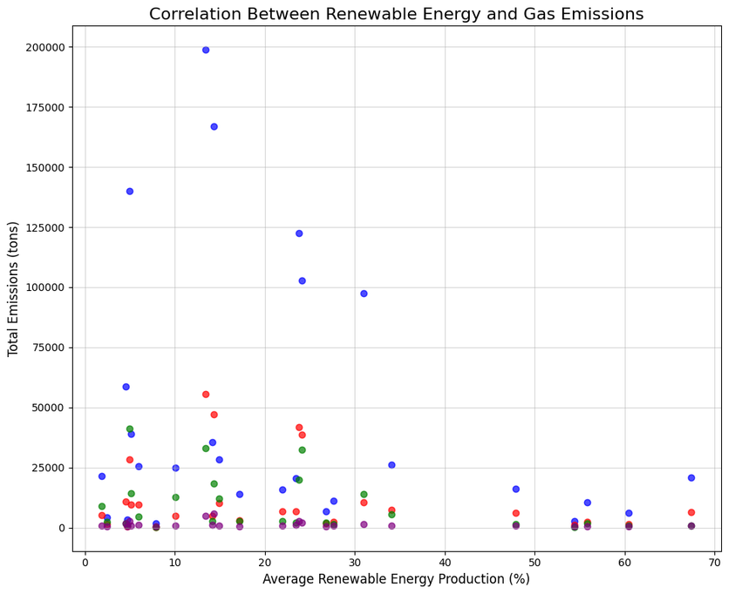
Capitolo 3 - Le analisi nel dettaglio
5. Correlazione tra Energie Rinnovabili ed Emissioni di Gas Serra
Obiettivo:
Valutare se esiste una correlazione tra l'utilizzo di Energie Rinnovabili ed Emissioni di Gas Serra

Slide 17
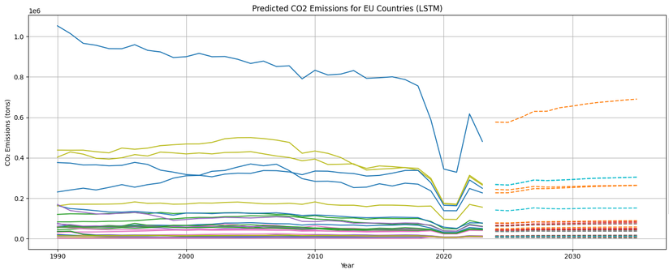
Capitolo 3 - Le analisi nel dettaglio
6. Predizione sulla produzione di CO2 dei Paesi dell'Unione
Obiettivo:
Predirre la produzione di CO2 dei Paesi dell'Unione fino al 2035 attraverso diversi algoritmi.

Slide 18
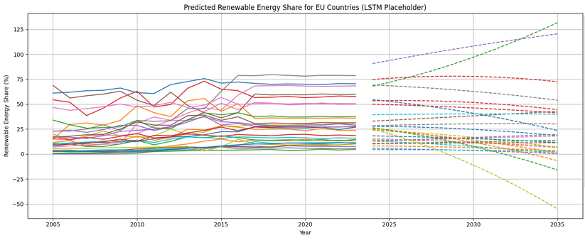
Capitolo 3 - Le analisi nel dettaglio
7. Predizione sull'utilizzo di Energie Rinnovabili dei Paesi dell'UE
Obiettivo:
Predirre l'utilizzo di Energie Rinnovabili dei Paesi dell'Unione fino al 2035 attraverso diversi algoritmi.

Slide 19
Capitolo 3 - Le analisi nel dettaglio
Output richiesto
Da queste analisi, è necessario produrre:
un report tecnico con risultati, visualizzazioni e raccomandazioni (slides)
La deadline è impostata per il giorno 24/01/2025.
In questa data, gli analisti si impegnano a effettuare una presentazione per tutti gli stakeholders.

Slide 20
‘La conoscenza della statistica è come la conoscenza delle lingue straniere o dell'algebra; può rivelarsi utile in qualsiasi momento e in qualsiasi circostanza.’
-Arthur Lione Bowley

Slide 21
Aulab S.r.l.
Strada S. Giorgio Martire, 2D
70124 Bari (BA)
W aulab.it
E aulab@aulab.it
M +39 392 602 46 21

